Slide 1
角とその大きさ （角のかき方）

Slide 2
°
30 の大きさの角をかきましょう
直線アイをかく
ア
イ

Slide 3
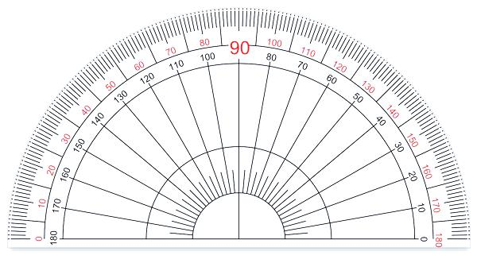
分度器の中心を点アに合わせる
ア
イ

Slide 4
°
0 の線を辺アイにあわせる
ア
イ

Slide 5
°
30 目もりのところに点ウをうつ
ウ
ア
イ

Slide 6
点アと点ウを通る直線をかく
ウ
ア
イ

